Slide 1
安全隐患及急救措施
博富特咨询
全面
专业
实用

Slide 2


关于博富特
博富特培训已拥有专业且强大的培训师团队-旗下培训师都拥有丰富的国际大公司生产一线及管理岗位工作经验，接受过系统的培训师培训、训练及能力评估，能够开发并讲授从高层管理到基层安全技术、技能培训等一系列课程。
我们致力于为客户提供高品质且实用性强的培训服务，为企业提供有效且针对性强的定制性培训服务，满足不同行业、不同人群的培训需求。
博富特认为：一个好的培训课程起始于一个好的设计,课程设计注重培训目的、培训对象、逻辑关系、各章节具体产出和培训方法应用等关键问题。

Slide 3

安全隐患及急救技术

Slide 4
主要内容：
1
安全的重要性
2
造成生产安全事故的原因
3
现场安全急救技术
3
4
公司工伤情况
4

Slide 5
一. 安全的重要性
？
000000
000000
当把人的生命比作是“1”时，生活就是在“1”后面加“0”，后面加的“0”越多，说明事业越成功、家庭越幸福。倘若人的生命不存在了，后面加再多的“0”还有什么意义呢？

Slide 6
小游戏
正话反说
6个代表队各出4人参加游戏，主持人事先准备好一些词语，说出一个词语后参与者要准确并快速的说出这个词语的反说词，例如：主持人说“我们”，参与者要立马说“们我”，以此类推，并加多词语的字数。（表现最好的团队加5分，以此类推，最差的不加分并扣2分。）

Slide 7
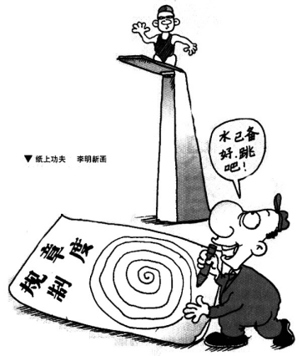
二 .造成生产安全事故的原因
人的因素：人员缺乏安全知识，疏忽大意或采取不安全的操作动作等而引起事故。
（1）违章操作
（2）违反劳动纪律
物的因素：机械设备工具等有缺陷或环境条件差而引起事故。
人与物的综合因素：上述两种因素综合引起。

Slide 8

二 .造成生产安全事故的原因
事故原因
直接原因
间接原因
技术原因
教育原因
身体原因
精神原因
管理原因
物的原因
人的原因

Slide 9
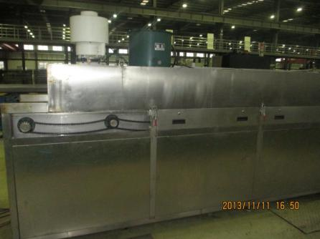
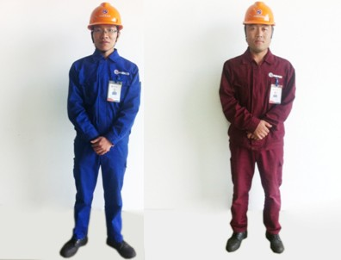
直接原因
物的原因
人的原因

Slide 10
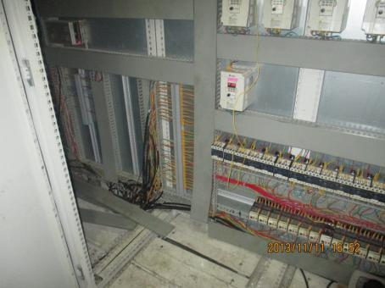
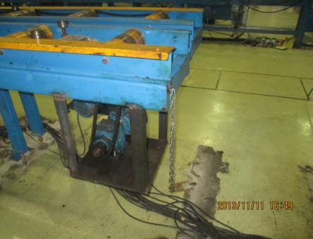
二 .造成生产安全事故的原因
电器控制柜内防护板未按标准装置，导致维修时会有触电，漏电现象。
运转部位无安全防护装置且无标识，导致容易致伤。

Slide 11
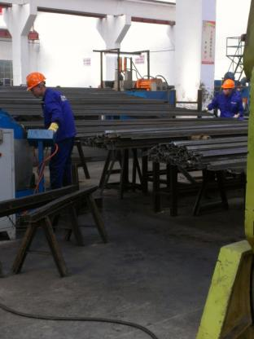
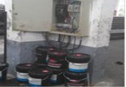
二 .造成生产安全事故的原因
高压电气柜下放置易燃易爆，易导致火灾爆炸现象
导轨堆放不整齐，易发生跌落

Slide 12
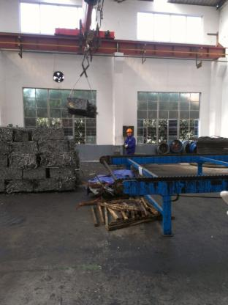
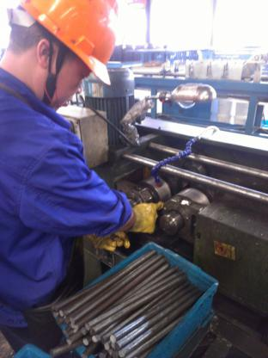
二 .造成生产安全事故的原因
滚丝机操作时，手指不得放入滚轮中，易致伤，致残
行车吊重物时，不能有人在下面行车

Slide 13
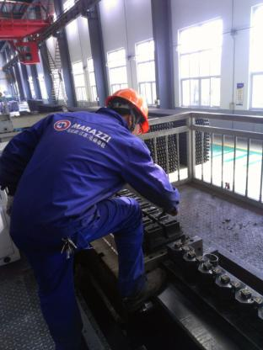
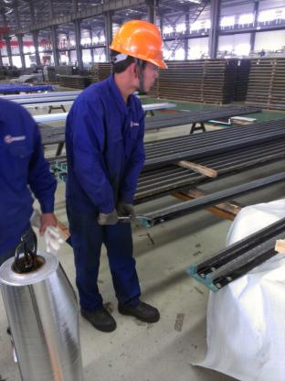
二 .造成生产安全事故的原因
拉床操作除铁锈时，人不得站在机器上，易导致人员滑落，致伤，致残。
搬运导轨时，脚不能放在导轨下面，易导致砸伤

Slide 14

小组讨论
请大家进行小组讨论：
各位仔细思考在工作中由于个人贪图一时方便而造成隐患的情况，每人至少写出3条，并由队长综合之后列举出来！

Slide 15
个人任务（课后）
请各位为公司制定一个您认为合理的安全事故应急预案！

Slide 16
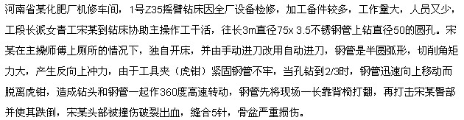
团队任务
（违章操作致伤事故）
请各位对此事例进行事故分析并提出事故防范措施！

Slide 17
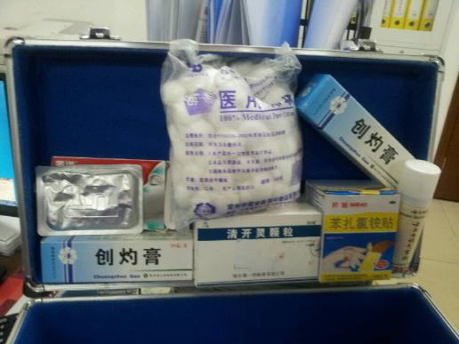
三. 现场安全急救技术
生产部 门卫
创灼药：拔毒生肌，用于轻度水火，
慢性湿疹及常见疮疖。
清开灵颗粒：清热解毒，震惊安神。
云南白药：活血散瘀，消肿止痛，用
于淤血肿痛。毒生肌。用
于轻度水火烫伤，慢性湿疹。

Slide 18
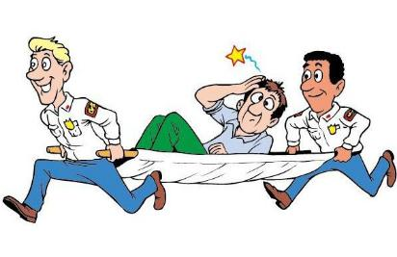
三.现场安全急救技术
目的：控制出血，保存有效的血容量， 防止休克，挽救生命。
止血材料：敷料、止血带
止血的方法：包扎止血法、加压包扎止血法、指压止血法、加压屈肢止血法、填塞止血法、止血带止血法

Slide 19
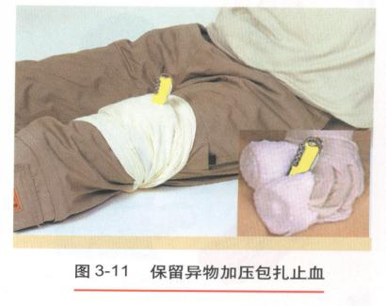
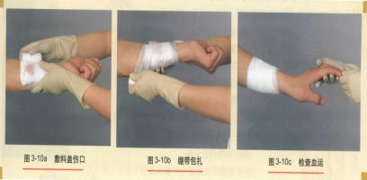
三.现场安全急救技术
包扎止血
加压包扎止血
检查伤口内无异物时用敷料覆盖伤口用手施加压力直接压迫包扎
伤口有异物，如扎入身体的刀子、剪、玻璃片、树枝、钢管等。保留异物，并在伤口边缘将异物固定，然后用绷带加压包扎

Slide 20
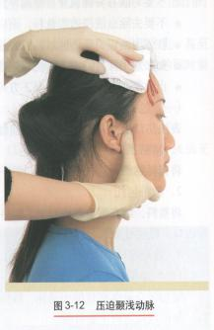
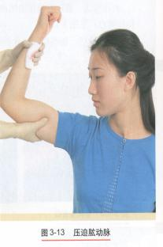
3.指压止血法
三.现场安全急救技术
指压止血法
颞浅动脉压迫点
用于头顶部出血，在同侧耳前对耳屏上前方1.5厘米处
肱动脉压迫点
位于上臂中段内侧，位置较深，用于前臂及手出血时
操作要点：
准确掌握动脉压迫点
力量要适中，以不出血为准
压迫10-15 分钟，短时急救
保持伤肢抬高。

Slide 21
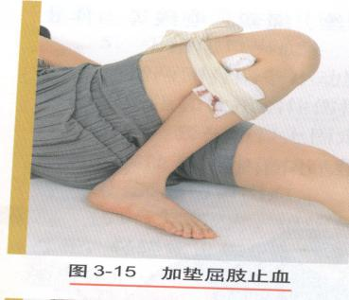
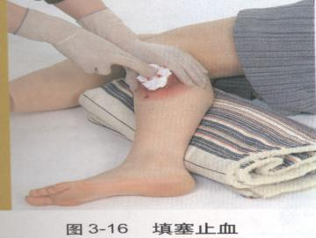
三.现场安全急救技术
加垫屈肢止
填塞止血
血用于上、下肢外伤出血量大，肢体无骨折损伤者
对于 伤口较深大，出血多，组织损伤严重的应紧急救治。用纱布、敷料（或干净其他物品替代）填塞在伤口内 ，再用加压包扎法包扎。

Slide 22
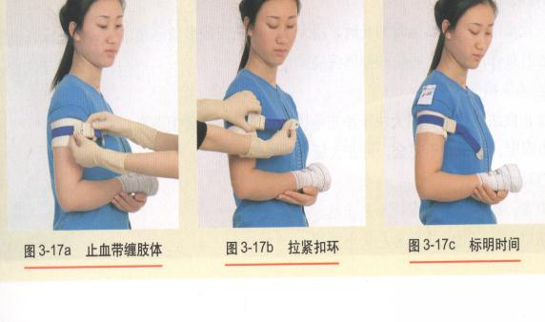
三.现场安全急救技术
止血带止血
操作要点：
上止血带的部位要准确
上止血带部位要有衬垫
记录时间每隔50分钟放松3-5分钟
放松期间，要用指压法以防再出血

Slide 23
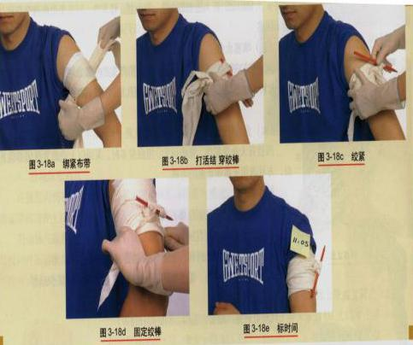
注意事项
止血带不宜直接结扎在皮肤上，应先用毛巾、三角巾或衣物作成衬垫缠绕在结扎部位，再上止血带。
结扎部位；一般在伤口的上方，上肢结扎在上臂的上1/3处，避免结扎在中1/3以下，以免损伤桡神经。下肢结扎在大腿中部。
松紧度要适宜，以停止出血或远端动脉搏动消失为度。

Slide 24
个人任务（课后）

Slide 25
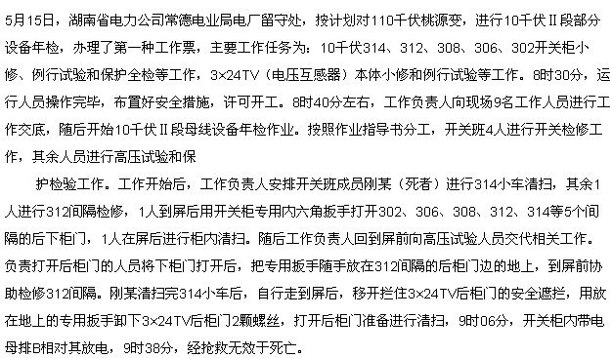
团队任务
（触电人身事故）
请各位对此事例进行事故分析并提出事故防范措施！

Slide 26
小游戏
几条腿
每队上前表演，由培训师说出一个数字，团队协作用落地的脚的只数表示出这个数字，有10秒配合时间，每组表示3个数字，保质保量完成的实行加分制。

Slide 27
三. 工伤人员情况
月份 | 仓库 | 生产部 |  | 质量部 | 采购 | 总计
 | 重伤 | 重伤 | 轻伤 | 轻伤 | 轻伤
1月 |  | 2 |  |  |  | 2
3月 |  | 1 |  |  |  | 1
4月 | 1 | 1 | 3 |  |  | 5
5月 |  |  | 1 |  |  | 1
6月 | 1 | 1 | 2 |  |  | 4
7月 |  | 1 | 1 | 1 |  | 3
9月 | 1 |  | 1 |  |  | 2
10月 |  | 1 | 1 |  | 1 | 3
总计 | 3 | 7 | 9 | 1 | 1 | 21

Slide 28
工伤人员明细（10月）
序号 | 事故发生时间 | 姓名 | 部门 工位 | 入职日期 | 受伤情况简单描述 | 伤势 类型 | 受伤原因 | 住院 天数 | 医疗费用 （元） | 康复 上岗时间 | 险种 |  | 出院后情况跟踪 | 整改方案/ 处理结果
 |  |  |  |  |  |  |  |  |  |  | 社保 | 意外险
1
2
3
4

Slide 29


感谢聆听
资源整合，产品服务
↓↓↓
公司官网 | http://www.bofety.com/
如需进一步沟通
↓↓↓
联系我们 | 15250014332 / 0512-68637852
扫码关注我们
获取第一手安全资讯
微信公众号
抖音

